Slide 1
Семинар ИКИ РАН по механике, управлению и информатике
Особенности демографической ситуации в России
(альтернативные методы анализа)
В.А.Горшков
Рассматриваются вопросы:
Рассматриваются вопросы:
- Модель Д.И.Менделеева.
- Возрастные диаграммы.
- Прогноз продолжительности жизни
- Сверточный алгоритм прогнозирования.
- Прогноз численности населения в различных возрастных группах.
- «Демон Максвелла» на границе России.
- Школьная демография.
- Оценка демографического эффекта «антиалкогольной кампании» и материнского капитала.

Slide 2
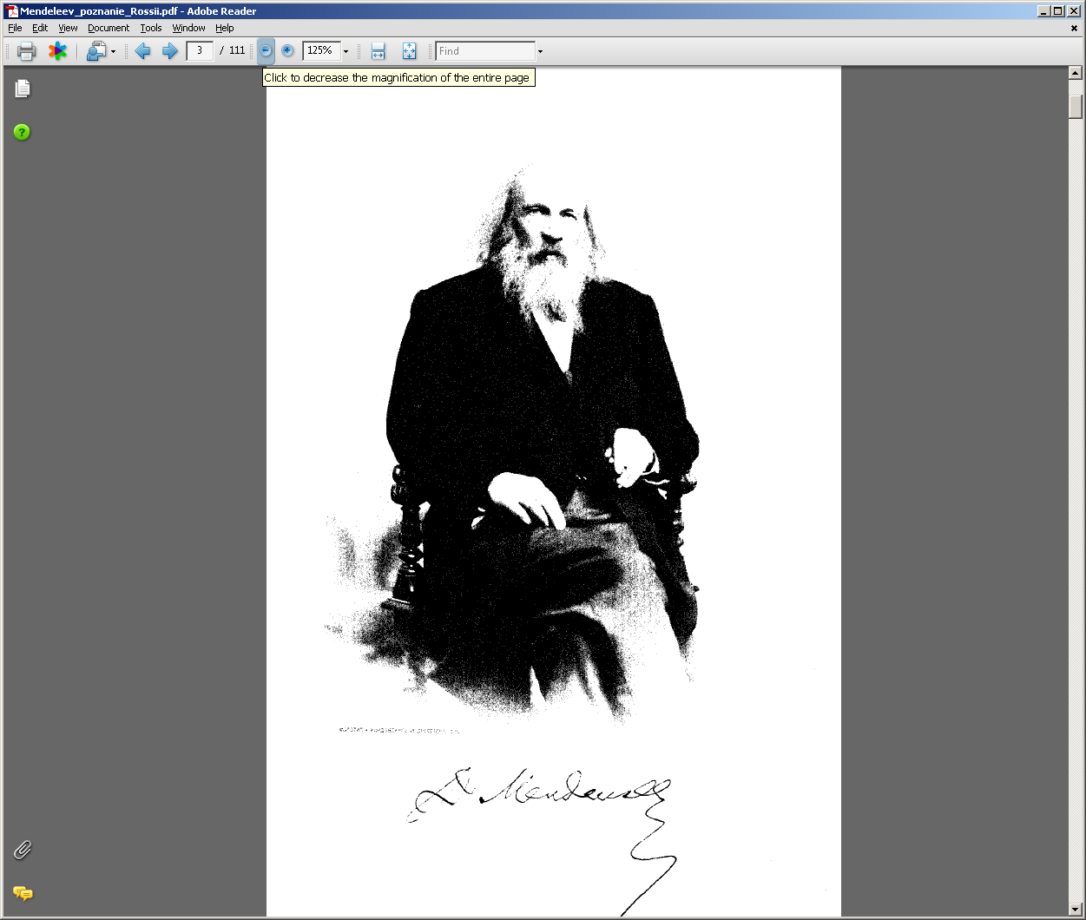
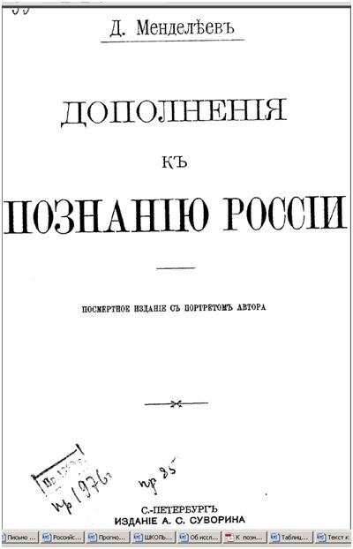
«Высшая цель политики яснее всего выражается в выработке условий для размножения людского»
Д.И.Менделеев, 1906

Slide 3
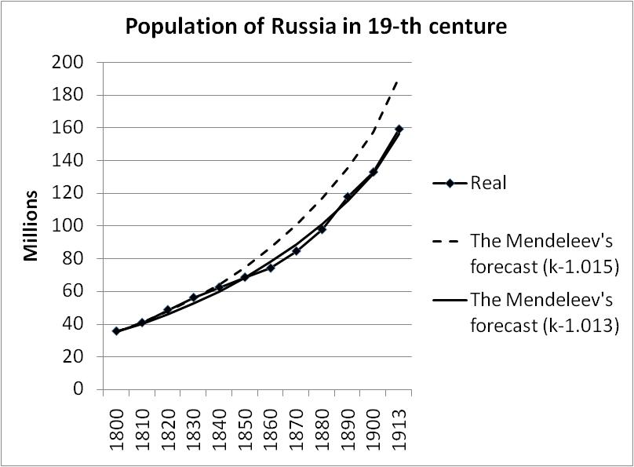
Модель Д.И. Менделеева

Slide 4
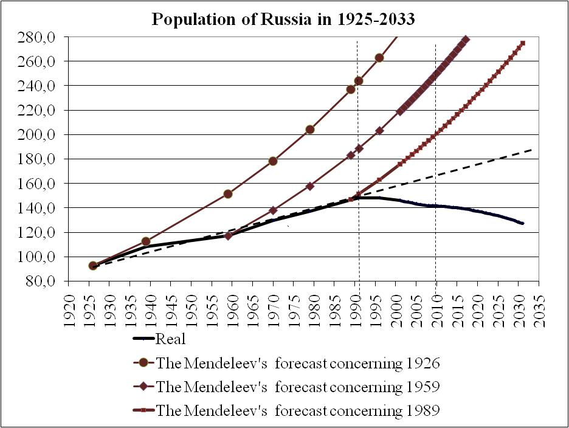

Slide 5

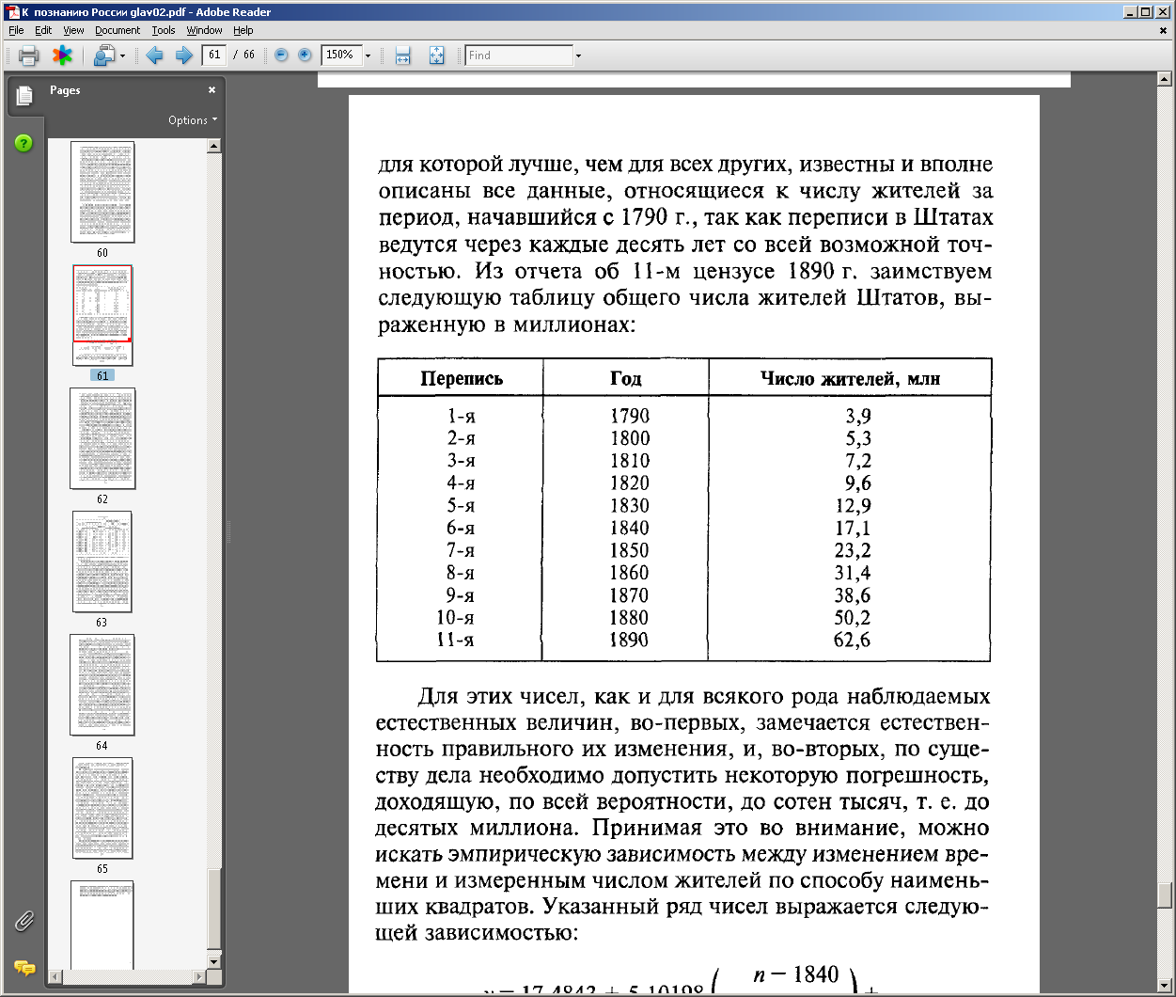

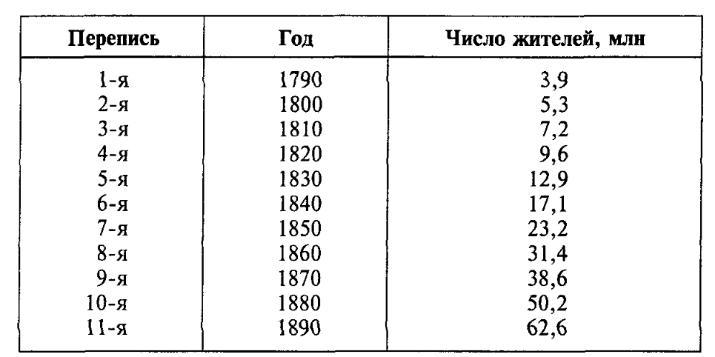
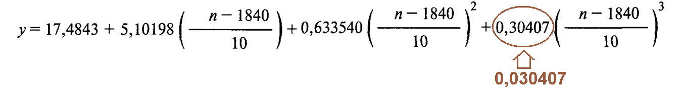
Модель Д.И. Менделеева для «С.-А.С. Штатов» (США)
Очевидно, текст отсканирован, но формула судя по шрифту явно набрана вновь.
Т.е. это ошибка издательства.

Slide 6
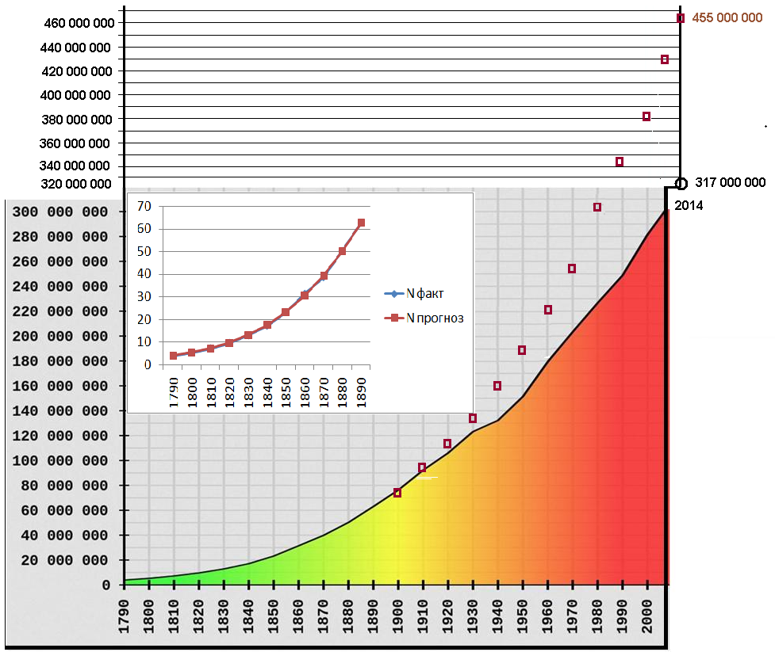
Фактическая численность населения США и прогноз по модели Д.И. Менделеева

Slide 7

Методы прогноза численности населения
По периоду удвоения. Д Граунт, В. Петти, Г. Кинг (XVII), Л. Эйлер (XVIII)
По параболе третьего порядка. Д.И.Менделеев, Г. Притчетти (конец XIX)
По экспоненциальному закону
«По статистическим характеристикам динамики»
Физика
По передвижке возрастов
Вектор-строку S_{i}^{t} можно получить умножением вектора-строки S на матрицу из показателей режима воспроизводства населения в период t(t+1)w_{i},
S_{i} ^{t+1} =S_{i}^{t} w_{i}
Прогноз численности населения должен быть основан на прогнозе двух процессов:
рождение и иммиграция
смертность и эмиграция

Slide 8




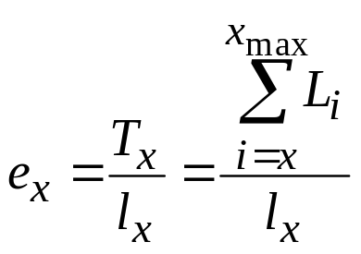
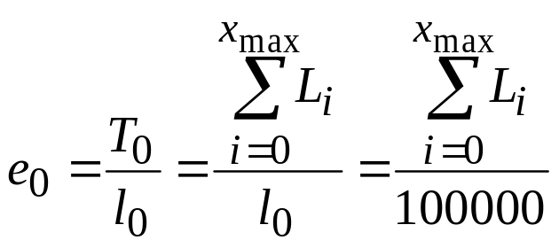
Методы прогноза смертности
Прогноз смертности основан на прогнозе среднего
возраста дожития и средней продолжительности жизни
«Ожидаемая продолжительность жизни в возрасте х лет
и средняя продолжительность жизни
равны отношению числа человеко-лет,
которое будет прожито в возрасте х лет и старше
к числу доживающих до данного возраста .»
Кузьмин А.И. Основы демографии: курс лекций. – М.: РУДН, 2003. – 440 с.
Рыбаковский Л.Л. Демографический понятийный словарь. http://rybakovsky.ru/uchebnik1a18.html
Елисеева И.И. Статистика. М.: Велби. 2004.- 441 с.
Но средняя продолжительность жизни
не дает (как и «средняя температура по больнице»)
полного представления о распределении продолжительности
жизни. Необходимо получение функции распределения или,
как минимум, среднего квадратического отклонения.

Slide 9
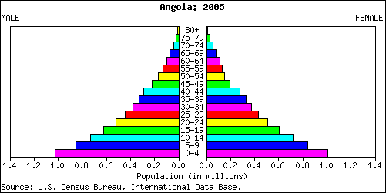
Половозрастная диаграмма, как основа расчета функции
распределения продолжительности жизни

Slide 10
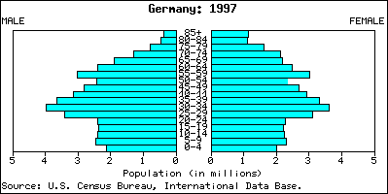
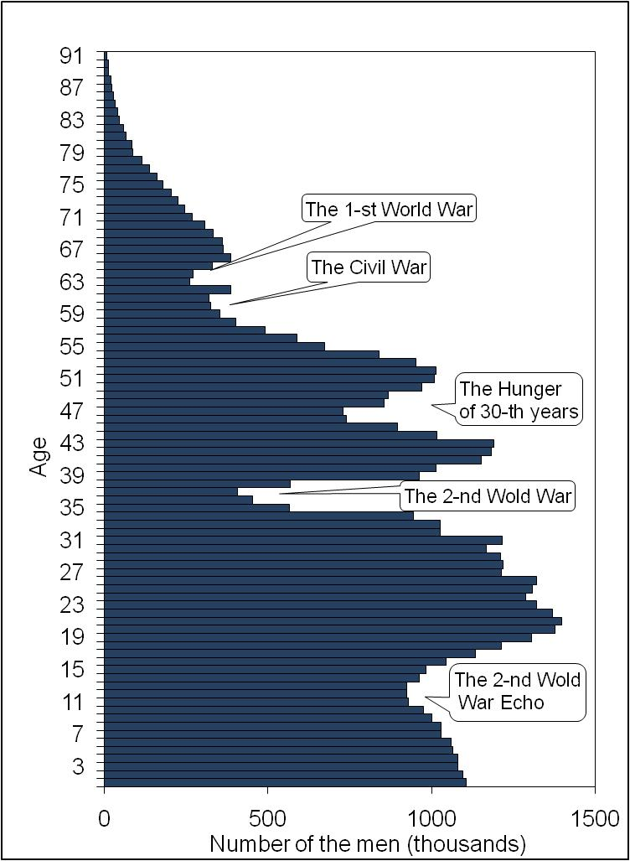
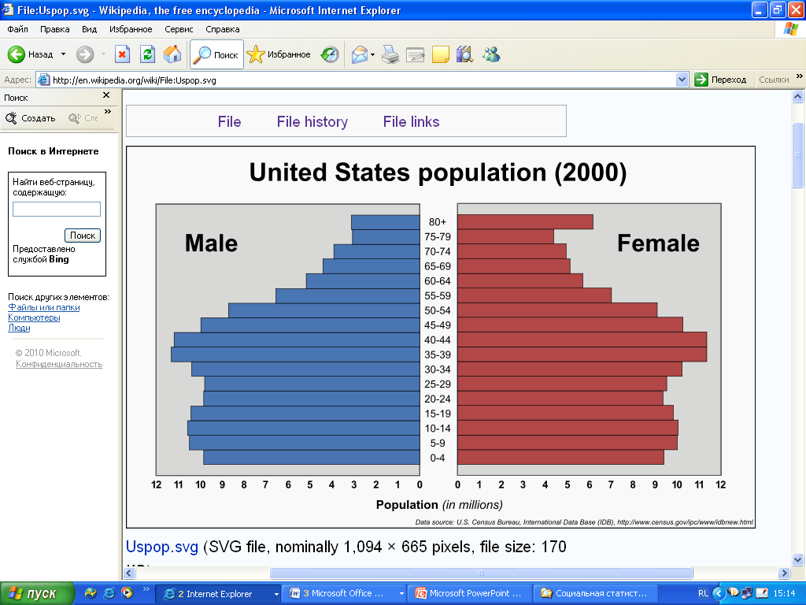
Sex-Age Diagram (SAD)
Russia, 1980

Slide 11
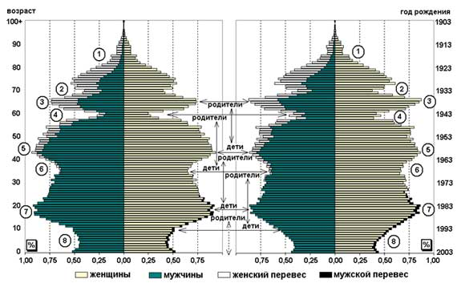
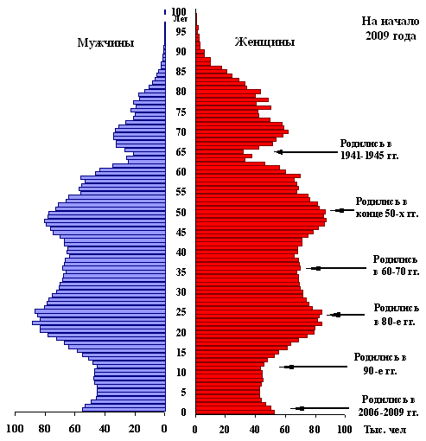
ПВД
Белоруссия, 2009 Россия, 2003 Украина, 2003

Slide 12
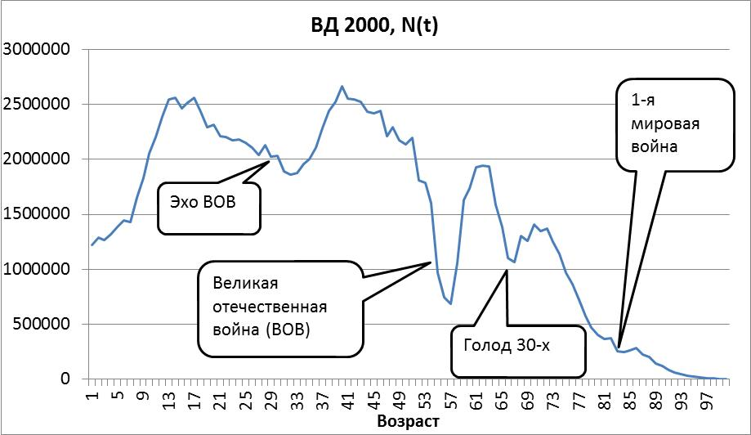
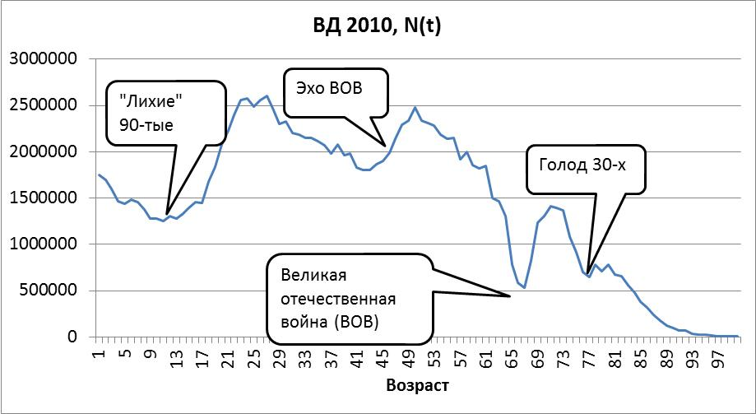
Возрастные диаграммы 2000-го и 2010-го

Slide 13
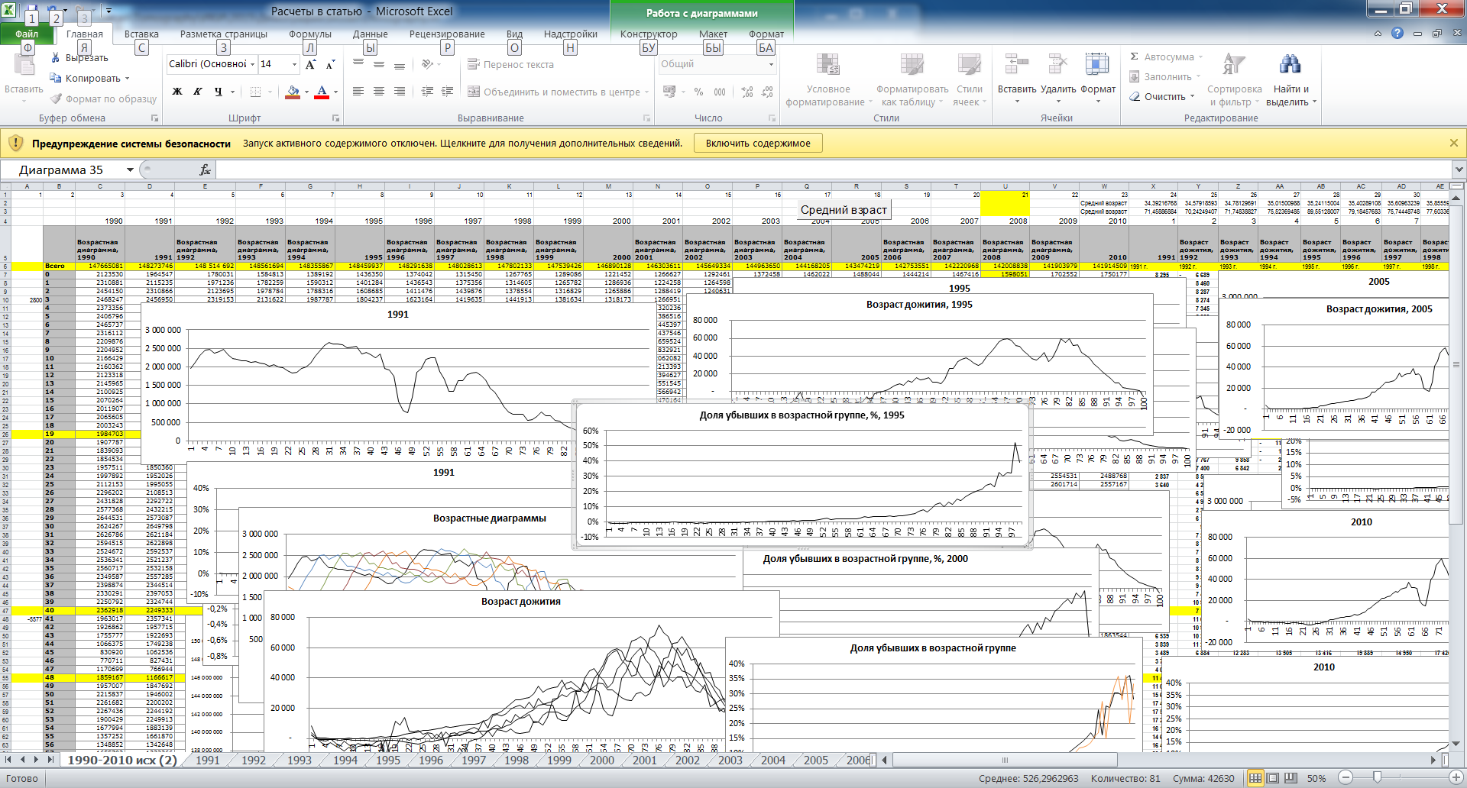
Исходные данные

Slide 14
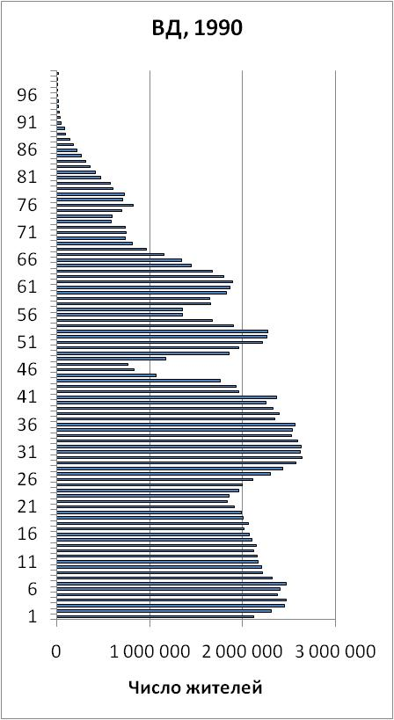

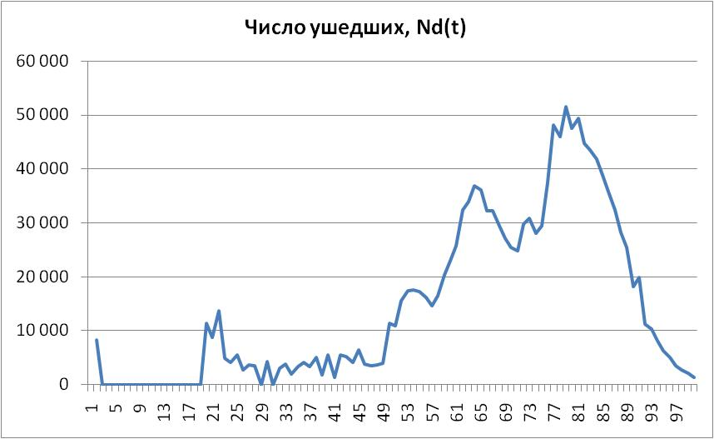



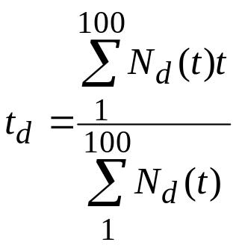
Смежные возрастные диаграммы
Число убывших в возрасте t в год τ
определяется из смежных ВД
Где
- число жителей по ВД в год τ в возрасте t,
- число жителей по ВД в год τ-1 в возрасте -1
Средний возраст убытия
Обращает на себя внимание ушедшие из жизни молодые люд и в возрасте 19-22 года (более 30 тыс.человек).

Slide 15
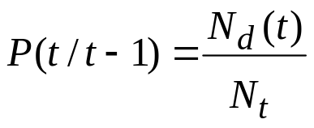

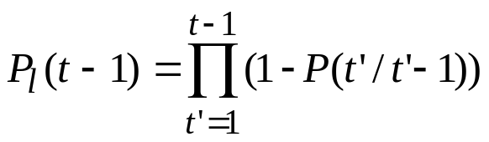
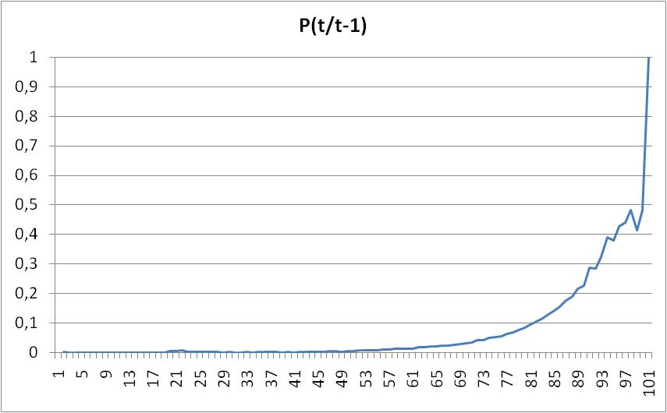
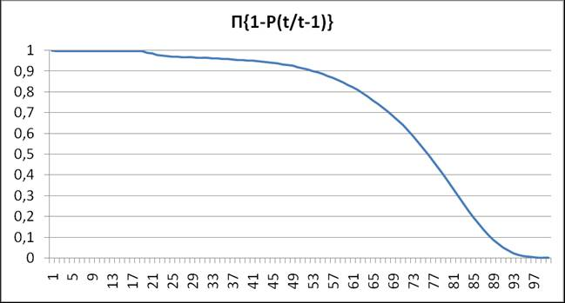


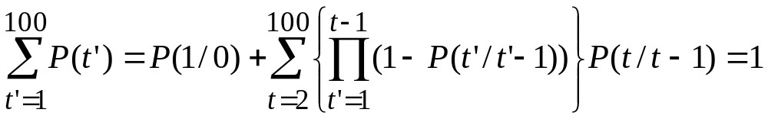

Распределение возраста ухода
Условная вероятность убытия в возрасте t при условии дожития до него
, т.е. неухода в предыдущие возрастные группы 1,2,…t-1
Вероятность дожития до возрастной группы t ,
т.е неухода в предыдущие возрастные группы
1,2,…t-1, равна произведению вероятностей
неубытия в каждой из предыдущих возрастных групп
.
Вероятность ухода в данном возрасте, которая будет равна
произведению вероятности дожития до данной возрастной
группы , т.е. вероятность неухода в предыдущие
возрастные группы 1,2,…t-1 на условную вероятность ухода
в текущей возрастной группе t
Не трудно убедиться, что сумма всех вероятностей
на всем интервале возрастов равна единице:

Slide 16
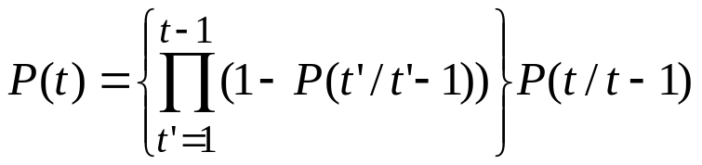
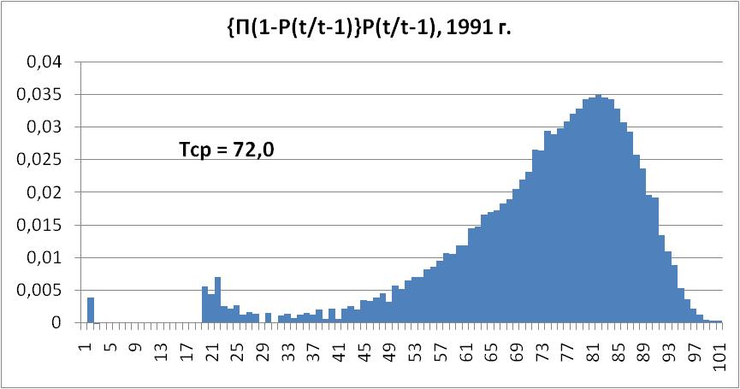
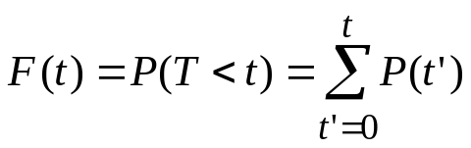
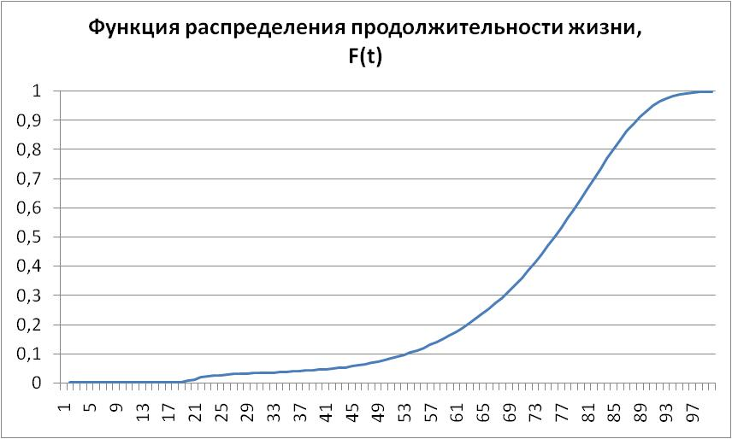
f(t) и F(t)
Функция распределения года ухода, 1991

Slide 17
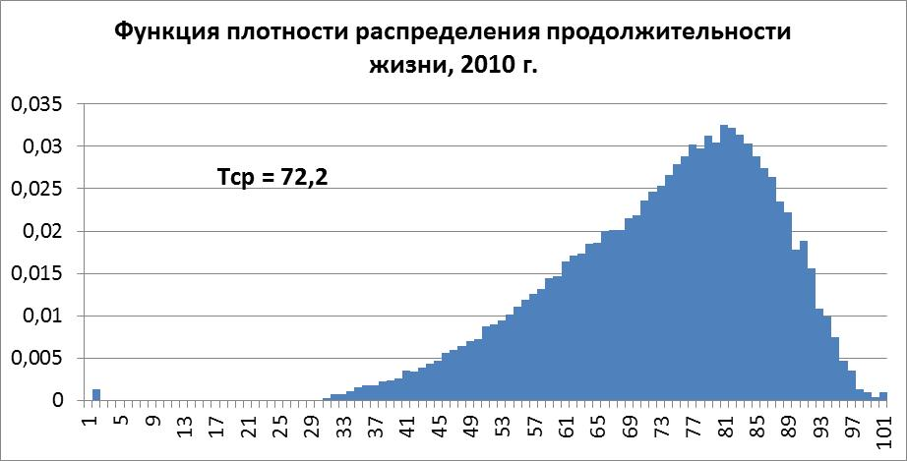
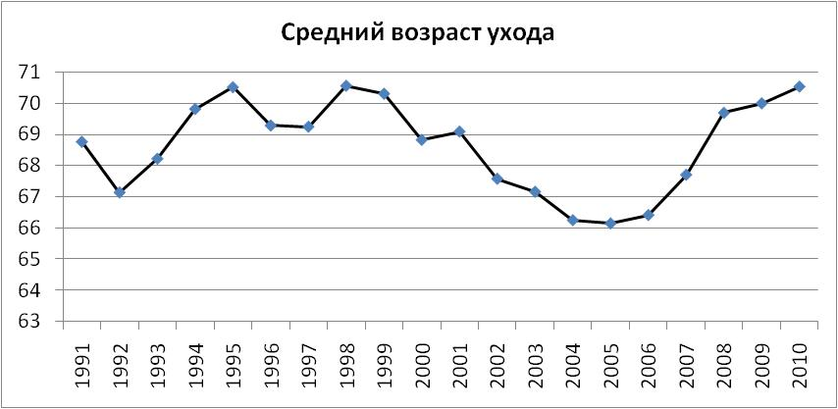
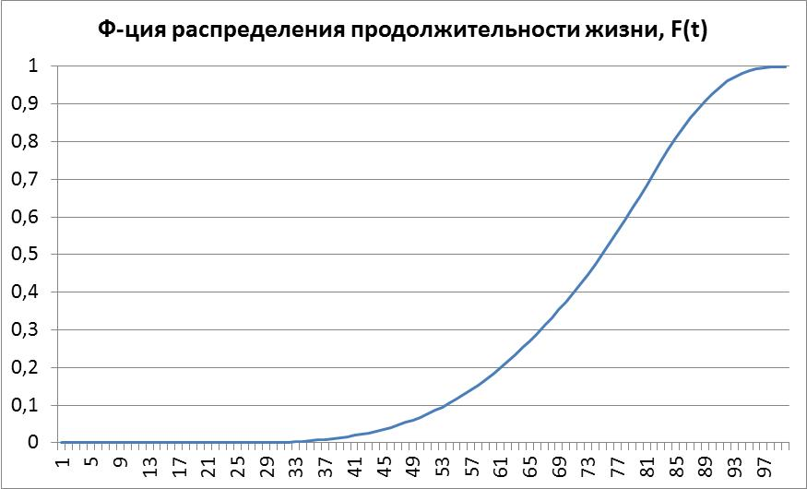
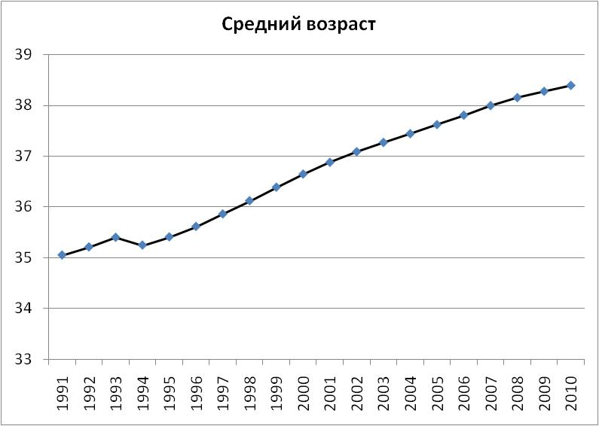
f(t) и F(t)
Функция распределения года ухода

Slide 18
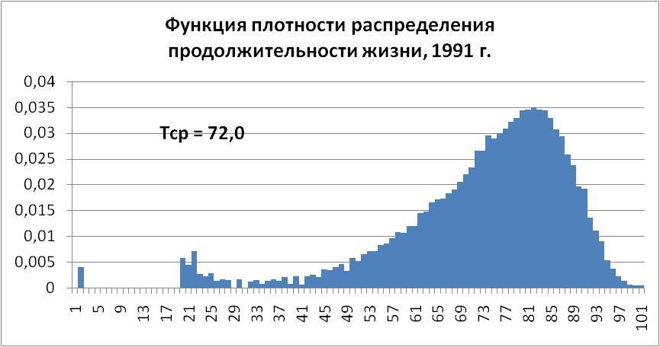
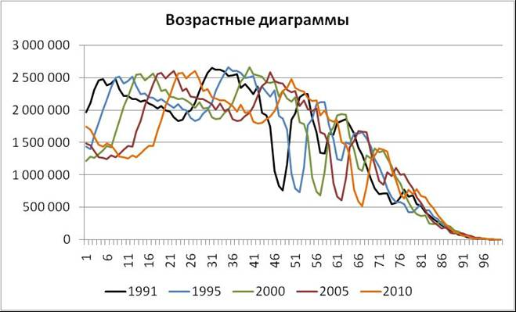
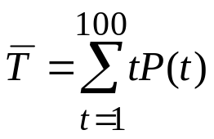
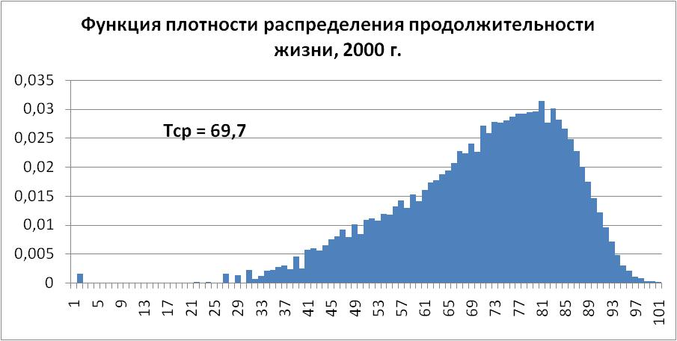
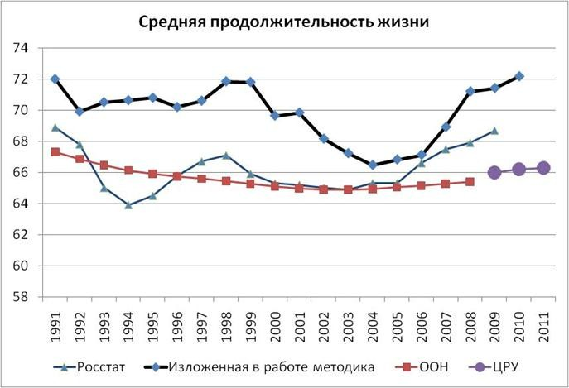
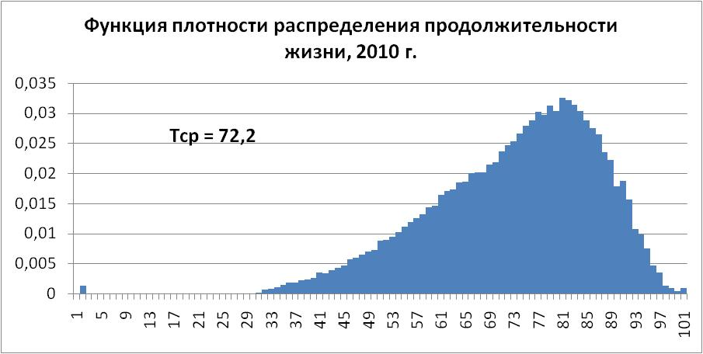
Средняя продолжительность жизни

Slide 19
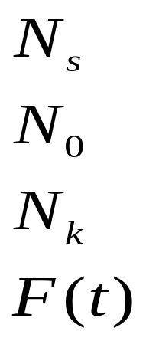
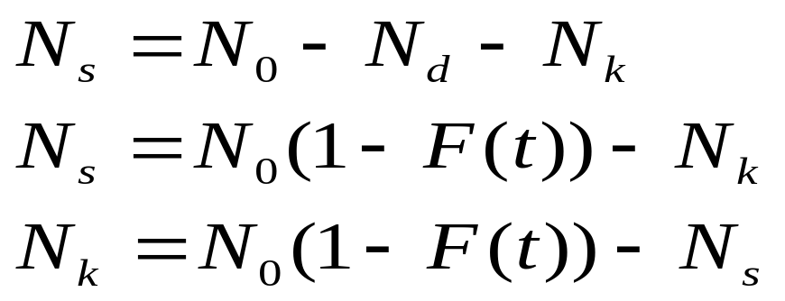
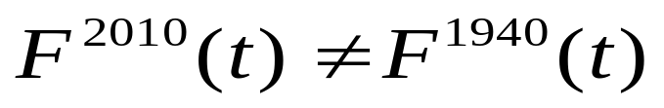
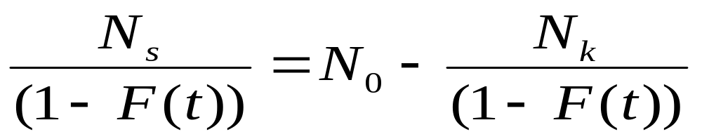
Оценка распределения погибших на возрастной диаграмме
- число человек на возр. диаграмме в возрастной группе
- число рожденный в данной возрастной группе
- число погибших в данной возрастной группе
- Функция распределения продолжительности жизни
В РСФСР в 1940 гюожидаемая продолжительность жизни мужчин составляла 37,5 лет, у женщин — 41,9 года
Повышение чувствительности возрастной диаграммы к
распределению погибших

Slide 20
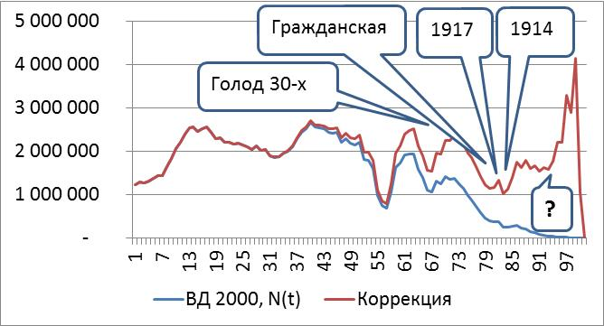
ВД 2000

Slide 21
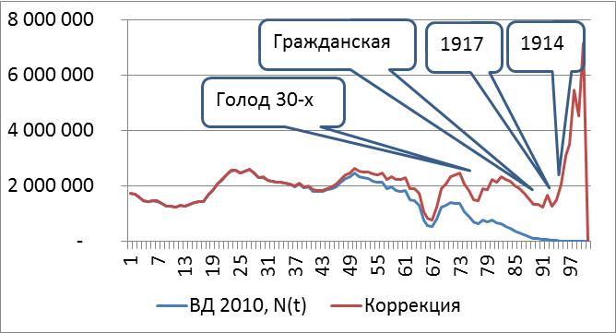
ВД 2010

Slide 22
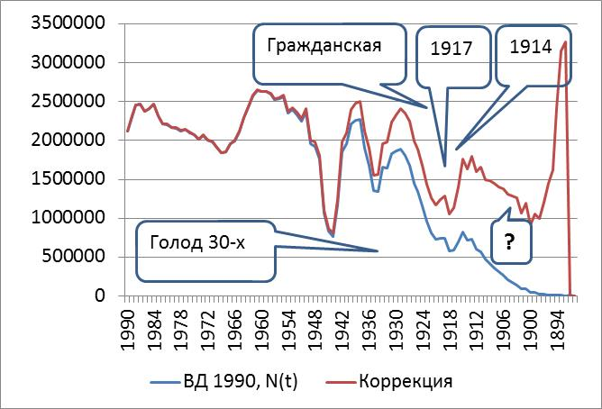
ВД 1990
Не статистические данные переписи, а на основе сегодня живущих

Slide 23
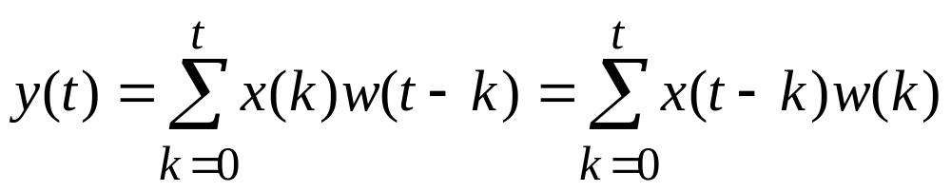
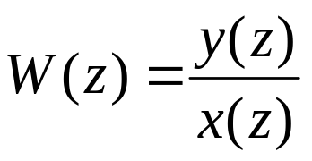

Сверточный алгоритм прогноза
Прогноз рождений в t-year
Число рожденных женщин, x(z)
Число рожденных, y(z)
Прогноз рождений в интервале τ,τ+ΔT годах

Slide 24

МОСКОВСКИЙ ДЕМОГРАФИЧЕСКИЙ САММИТ
Семья и Будущее Человечества. 29-30 июня 2011 года
The Pulse transitive function
(the density distribution of the parent age)
k | <19 | 20 | 21 | 22 | 23 | 24 | 25 | 26 | 27 | 28 | 29
w(k) | 0 | 0,003 | 0,014 | 0,029 | 0,063 | 0,10 | 0,132 | 0,138 | 0,128 | 0,099 | 0,079
k | 30 | 31 | 32 | 33 | 34 | 35 | 36 | 37 | 38 | 39 | 40 | >40
w(k) | 0,059 | 0,043 | 0,030 | 0,024 | 0,019 | 0,015 | 0,011 | 0,007 | 0,004 | 0,002 | 0,001 | 0

Slide 25





Коэффициент фертильности

Slide 26


Коэффициент фертильности

Slide 28


Возрастные диаграммы
Без учета распределения
продолжительности жизни
С учетом распределения
продолжительности жизни

Slide 29
Сравнение с прогнозом ГКС

Slide 30


Прогноз

Slide 31

Прогноз, Kfert=1,5

Slide 32

Численность школьников, млн

Slide 33


Slide 34



Прогноз численности школьников в классах 1-10
Kfert=1,3
Kfert=1,5
Kfert=2,1

Slide 35
Прогноз численности школьников в классах 1-10
Kfert=1,3
Kfert=1,5
Kfert=2,1

Slide 36
Антиалкогольная кампания и материнский капитал
(незакончен)
?

Slide 37



МОСКОВСКИЙ ДЕМОГРАФИЧЕСКИЙ САММИТ
Семья и Будущее Человечества. 29-30 июня 2011 года
An effective of the program “Maternal Capital”
K_{МК} | 0 | 1 | 2 | 3 | 4 | 5
W_{МК}(k), тыс.новорожденных | 0 | 28 | 41 | 35 | 6 | ?

Slide 38
МОСКОВСКИЙ ДЕМОГРАФИЧЕСКИЙ САММИТ
Семья и Будущее Человечества. 29-30 июня 2011 года
THANK YOU

